Slide 2
Ca nhập lễ
Thánh Vinh Sơn
Nhật Minh

Slide 3
Tk1: Khắp nơi nhân trần Thiên Cung hát mừng chào mừng Thánh Vinh Sơn trên trời vẻ vang. Danh Thánh Nhân vang lừng, nhân đức thiêng cao dầy. Đi khắp nơi loan truyền tình thương Chúa ban.

Slide 4
Đk: Vinh Sơn la gương cao thánh ái. Hay thương phù giúp ai vang xin. Vinh Sơn là gương sáng nhân lành. Vinh quang rạng rỡ nơi thiên cung.

Slide 5
Tk2: Nhớ xưa lưu truyền người bôn ba khắp miền, lời giảng thuyết âm vang soi rọi mọi nơi. Ban phép thiêng lạ lùng cho những ai khẩn cầu. Luôn đoái thương bao người lầm than khổ đau.

Slide 6
Đk: Vinh Sơn la gương cao thánh ái. Hay thương phù giúp ai vang xin. Vinh Sơn là gương sáng nhân lành. Vinh quang rạng rỡ nơi thiên cung.

Slide 8
KINH VINH DANH
Ca Lên Đi 2

Slide 9
KINH VINH DANH

Slide 10
Chủ tế: Vinh danh Thiên Chúa trên các tầng trời. Và bình an dưới thế, bình an dưới thế cho người thiện tâm.

Slide 11
Chúng con ca ngợi Chúa. Chúng con chúc tụng Chúa. Chúng con thờ lạy Chúa. Chúng con tôn vinh Chúa. Chúng con cảm tạ Chúa vì vinh quang cao cả Chúa.

Slide 12
Lạy Chúa là Thiên Chúa, là Vua trên trời, là Chúa Cha toàn năng. Lạy Con Một Thiên Chúa, Chúa Giê-su Ki-tô.

Slide 13
Lạy Chúa là Thiên Chúa, là Chiên Thiên Chúa, là Con Đức Chúa Cha. Chúa xoá tội trần gian, xin thương, xin thương, xin thương xót chúng con.

Slide 14
Chúa xoá tội trần gian, Xin nhận lời chúng con cầu khẩn. Chúa ngự bên hữu Đức Chúa Cha, xin thương, xin thương, xin thương xót chúng con.

Slide 15
Vì lạy Chúa Giê-su Ki-tô, chỉ có Chúa là Đấng Thánh, chỉ có Chúa là Chúa, chỉ có Chúa là Đấng Tối Cao, cùng Đức Chúa Thánh Thần trong vinh quang Đức Chúa Cha. A-men. A-men.

Slide 17
KINH VINH DANH

Slide 18
Chủ tế: Vinh danh Thiên Chúa trên các tầng trời. A+B: Và bình an dưới thế cho người thiện tâm.

Slide 19
A: Chúng con ca ngợi Chúa.
B: Chúng con chúc tụng Chúa. A: Chúng con thờ lạy Chúa.
B: Chúng con tôn vinh Chúa.

Slide 20
A: Chúng con cảm tạ Chúa vì vinh quang cao cả Chúa.
B: Lạy Chúa là Thiên Chúa, là Vua trên trời, là Chúa Cha toàn năng.

Slide 21
A: Lạy con một Thiên Chúa, Chúa Giêsu Kitô.
B: Lạy Chúa là Thiên Chúa, là Chiên Thiên Chúa là Con Đức Chúa Cha.

Slide 22
A: Chúa xóa tội trần gian, xin thương xót chúng con.
B: Chúa xóa tội trần gian, xin nhậm lời chúng con cầu khẩn.

Slide 23
A: Chúa ngự bên hữu Đức Chúa Cha, xin thương xót chúng con.
B: Vì lạy Chúa Giêsu Kitô, chỉ có Chúa là Đấng Thánh.

Slide 24
Chỉ có Chúa là Chúa, chỉ có Chúa là đấng tối cao.
A+B: Cùng Đức Chúa Thánh Thần trong vinh quang Đức Chúa Cha.
Amen.

Slide 26
THÁNH VỊNH 39
Lm Kim Long
04 câu

Slide 27
Đk: Lạy Chúa này con xin đến thực thi thánh ý Ngài.

Slide 28
Tk1: Tôi hằng trông đợi hết lòng ở nơi Chúa, nên Ngài cúi mình nghe tôi. Khiến tôi mở miệng xướng bài ca. Xin hát kính Ngài, đây bài ca, một bài ca mới.

Slide 29
Đk: Lạy Chúa này con xin đến thực thi thánh ý Ngài.

Slide 30
Tk2: Chúa đâu thích gì phẩm vật và hy lễ, nhưng Ngài đã mở tai tôi. Chúa đâu có đòi lễ toàn thiêu hay lễ xá tội, con liền thưa: Này con xin đến.

Slide 31
Đk: Lạy Chúa này con xin đến thực thi thánh ý Ngài.

Slide 32
Tk3: Sách ghi rõ ràng những lời về con đó: Con tìm ý Ngài vâng theo. Kính thân Chúa Trời, Chúa của con, bao huấn giới Ngài, đây lòng con hằng luôn ủ ấp.

Slide 33
Đk: Lạy Chúa này con xin đến thực thi thánh ý Ngài.

Slide 34
Tk4: Đức công chính Ngài khấn nguyện truyền rao mãi trong ngày nhóm hội con dân. Kính xin Chúa Trời chứng nhận cho vì Chúa biết rằng môi miệng con nào đâu im tiếng.

Slide 35
Đk: Lạy Chúa này con xin đến thực thi thánh ý Ngài.

Slide 37
Trong mọi hoàn cảnh hãy tạ ơn Thiên Chúa, đó là điều thiên Chúa muốn trong Đức Kitô.
Alleluia…Alleluia
Alleluia…Alleluia

Slide 40
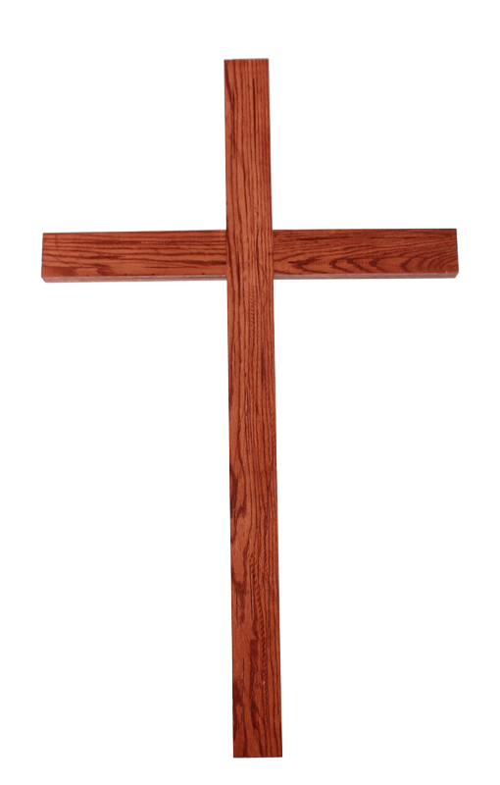
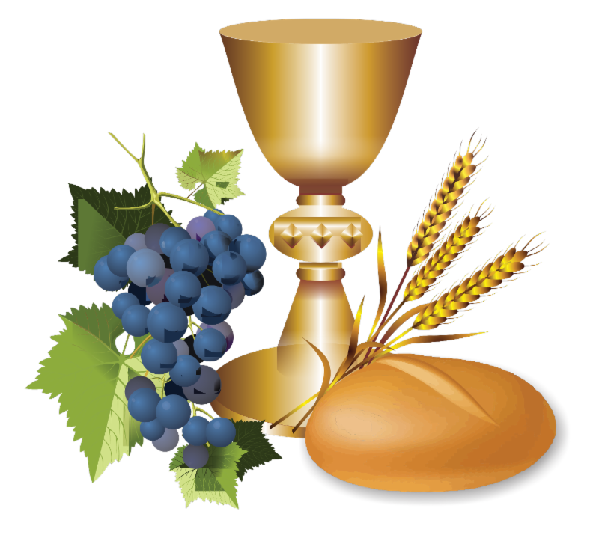
Dâng Lễ

Slide 41
Ca Dâng Lễ
Dâng Chúa Đất Trời
Lm. Ân Đức

Slide 42
1A: Tựa làn trầm hương như trầm hương bay lên trước tòa. Nồng nàn bài ca xinh đẹp muôn là muôn sắc hoa. Hiệp lời tôn vinh Chúa trời đất, lòng thành hát dâng câu tạ ơn. Tình Cha thiết tha chan hòa trải khắp gần xa.

Slide 43
B: Này là tấm bánh do từng muôn hạt lúa kết thành. Này là rượu nho do từ bao chùm nho ép nên. Hiệp dâng lên Chúa Chúa trời đất, để thành bánh thiêng nuôi đoàn con. Để thành Máu Con Chúa Trời nguồn ơn cứu độ.

Slide 44
Đk: Xin chúc tụng Chúa Chúa Cả đất trời, từ giờ đây đến muôn muôn đời. Chúc tụng Thiên Chúa từ nhân, Chúa là quyền năng cực thánh. Là Đấng đáng chúc tụng mọi lúc mọi nơi.

Slide 45
2A: Này cuộc đời con hương nguyện cầu bay lên sớm chiều. Nguyện thành ngọn nến dẫu tàn hao lòng luôn mến yêu. Phục vụ cho Chúa trong niềm vui, nhiệt thành hiến thân không hề ngơi. Dầu là nắng mưa vui buồn một cõi trần gian.

Slide 46
B: Này là hoa trái cuộc đời này nhờ ai vun trồng. Này là công khó bao người đêm ngày luôn ước mong. Đời con dâng Chúa trong tình yêu, để thành lễ dâng lễ toàn thiêu. Đời con sẽ nên khúc nhạc tình ca diễm kiều.

Slide 47
Đk: Xin chúc tụng Chúa Chúa Cả đất trời, từ giờ đây đến muôn muôn đời. Chúc tụng Thiên Chúa từ nhân, Chúa là quyền năng cực thánh. Là Đấng đáng chúc tụng mọi lúc mọi nơi.

Slide 50
Ca Nguyện Hiệp Lễ
Niềm Vui Cứu Độ
Thái Nguyên

Slide 51
Tk1: Vẫn một tình yêu đấy thôi, nhưng bao cơ cầu giăng lối, nhưng bao nhiêu nỗi khổ sầu, khiến con trăn trở bấy lâu.

Slide 52
**: Tình yêu của Chúa thẳm sâu, dẫu cho mưa ngâu nắng hạ, dẫu cho phong ba hãi hùng, Ngài làm nên những việc lạ lùng.

Slide 53
Đk: Mãi mãi Chúa là tình yêu cao sáng muôn đời, tình yêu ôi rất cao vời một lòng thương con chẳng vơi. Con vui giữa đời niềm vui ơn Chúa cứu độ an tâm mỗi ngày vượt qua với tình yêu Chúa thiết tha.

Slide 54
Tk2: Vẫn một niềm tin đấy thôi, nhưng qua bao ngày tăm tối, nhưng qua bao nỗi bồi hồi, giữa cơn nguy nàn cuốn trôi.

Slide 55
**: Bàn tay của Chúa dìu đưa, dẫn con qua bao hiểm họa, dẫn con trên con đường lạ, Ngài dạy con hãy luôn vững dạ.

Slide 56
Đk: Mãi mãi Chúa là tình yêu cao sáng muôn đời, tình yêu ôi rất cao vời một lòng thương con chẳng vơi. Con vui giữa đời niềm vui ơn Chúa cứu độ an tâm mỗi ngày vượt qua với tình yêu Chúa thiết tha.

Slide 57
Tk3: Vẫn lòng cậy trông đấy thôi, nhưng qua những ngày nổi trôi, nhưng qua những lối mịt mùng, biển khơi muôn trùng sóng xô.

Slide 58
**: Ngài luôn che chở ủi an giữa cơn gian nan khó nhọc ước mong con luôn một lòng niềm cậy trông sống trong hy vọng.

Slide 59
Đk: Mãi mãi Chúa là tình yêu cao sáng muôn đời, tình yêu ôi rất cao vời một lòng thương con chẳng vơi. Con vui giữa đời niềm vui ơn Chúa cứu độ an tâm mỗi ngày vượt qua với tình yêu Chúa thiết tha.

Slide 62
Ca kết lễ
Cùng Mẹ Tạ Lễ
Đinh Công Huỳnh

Slide 63
Tk1: Cùng Mẹ con tạ lễ vì ơn phúc Chúa ban triền miên. Cùng Mẹ con tạ ơn những ân huệ nào lấy chi đền. Nguyện Mẹ dâng về Chúa những tâm tình yêu mến chân thành. Vì dòng suối hồng ân hằng gội tưới mát cuộc đời con.

Slide 64
Đk: Ave Maria! Xin Mẹ cùng con tạ lễ. Dâng câu ca cảm tạ những ân huệ mà Ngài đã khứng ban.

Slide 65
Tk2: Vì tình yêu của Chúa rộng bát ngát vút cao tầng mây. Quyền lực Chúa ngự trên khắp cõi trời xanh biếc muôn loài. Ngàn đời cảm tạ Chúa đã giữ gìn thân xác linh hồn. Ngài phù giúp chở che và dìu đến suối nguồn bình an.

